Slide 1
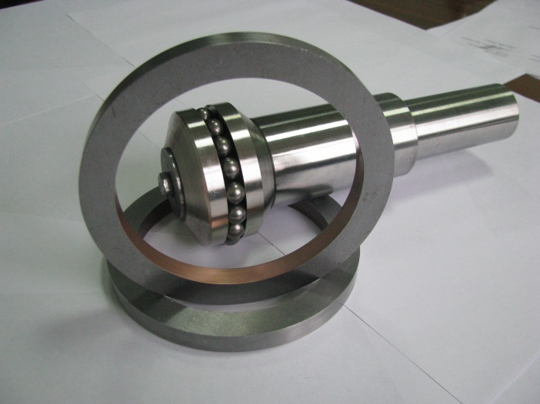
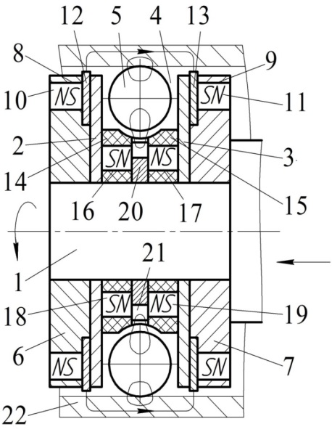
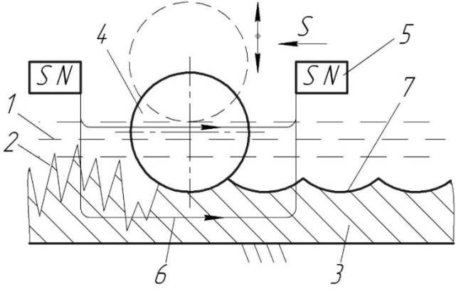
Технология совмещенного магнитно-динамического накатывания в активной технологической среде
Межгосударственное образовательное учреждение высшего образования
«БЕЛОРУССКО-РОССИЙСКИЙ УНИВЕРСИТЕТ»
Схема осуществления технологии
Схема инструмента
1 – активная технологическая среда; 2 – обрабатываемая поверхность;
3 – ферромагнитная деталь; 4 – деформирующие шары инструмента;
5 – источники магнитного поля инструмента;
6 – линии индукции магнитного поля; 7 – антифрикционное твердосмазочное покрытие
Технологии получения твердосмазочных покрытий на основе модификации поверхностного слоя деталей комплексным воздействием магнитным полем, импульсно-ударным деформированием и активной технологической средой, обеспечивающие повышение ресурса трибосопряжений, механизмов и узлов технических систем, экономию цветных металлов и снижение себестоимости изготовления деталей пар трения.
Разработчик(и):
Довгалев Александр Михайлович, канд. техн. наук, доцент
Свирепа Дмитрий Михайлович, канд. техн. наук, доцент
Тарадейко Иван Анатольевич, ассистент
Контактные данные:
тел.: +375 (222) 25-36-03
тел. моб: +375 (29) 345-40-56
e-mail: rct.bru@tut.by
1 - оправка;
2, 3 – шайбы;
4 - кольцевая камера;
5 - деформирующие шары;
6, 7 – диски;
8, 9, 16, 17 - аксиальные отверстия;
10, 11, 18, 19 - цилиндрические постоянные магниты;
12, 13 – магнитоприводы;
14, 15 – обоймы;
20 - магнитопроводный диск;
21 – периодическая поверхность;
22 – упрочняемая деталь

Slide 2
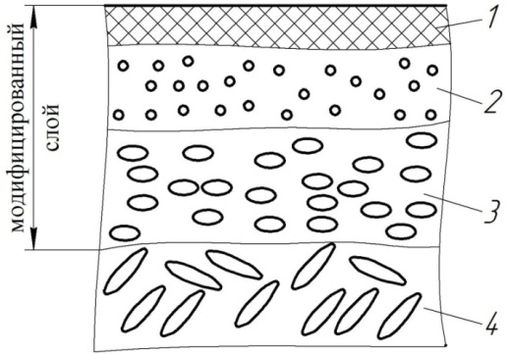
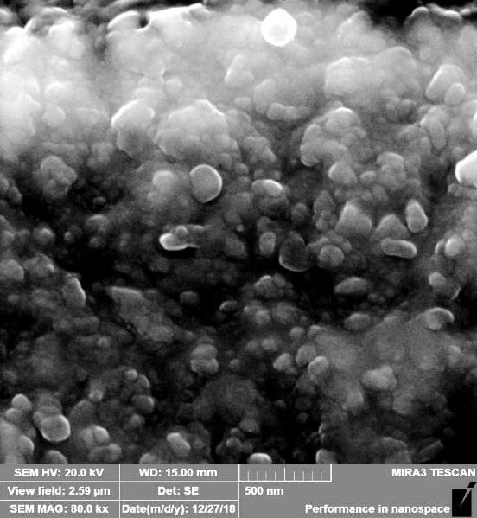
Технология совмещенного магнитно-динамического накатывания в активной технологической среде
Схема поверхностного слоя
Область применения: Разработанные технологии относятся к нанотехнологиям поверхностной модификации и могут быть использованы в машиностроении, автомобилестроении, приборостроении, авиастроении, станкостроении, ремонтном производстве и при изготовлении изделий космической техники, работающих в сложных условиях (ограниченной смазки, без смазки, в вакууме и т.п.).
Описание: Разработаны принципиально новые технологии модификации поверхностного слоя деталей пар трения, обеспечивающие повышение их ресурса, согласно которым на поверхность ферромагнитной детали одновременно воздействуют вращающимся магнитным полем с индукцией 0,01-1,20 Тл и многократным импульсно-ударным деформированием, осуществляемым колеблющимися деформирующими шарами инструмента. При этом процесс совмещенной упрочняющей обработки выполняют в активной технологической среде, состоящей из соединений мягких металлов или их ультра и мелкодисперсных порошков, а также веществ, восстанавливающих металлы и активизирующих процесс растворения химически стойких окислов.
Принципиальной новизной созданных технологий является возможность получения на деталях пар трения модифицированного поверхностного слоя, состоящего из антифрикционного твердосмазочного покрытия различного состава (зависит от компонентов применяемой активной технологической среды), расположенного под покрытием в основном материале наноструктурированного субзеренного слоя с размерами субзерен до 100 нм и размещенного еще ниже (в глубь детали) мелкодисперсного субзеренного упрочненного слоя.
Основные характеристики:
создание в поверхностном слое ферромагнитных деталей остаточных напряжений сжатия до 980 МПа;
снижение шероховатости заготовок (по параметру Ra) с 1,60-0,16 до 0,20-0,08 мкм;
упрочнение поверхностного слоя ферромагнитных деталей на глубину 0,01-1,0 мм;
снижение коэффициента трения скольжения упрочненной поверхности в 1,2-1,6 раза;
повышение износостойкости поверхности деталей в 4,1-4,9 раза.
1 – твердосмазочное покрытие;
2 – наноструктурированный слой
(с размером субзерен до 100 нм);
3 – мелкодисперсный субзеренный
слой (с размером субзерен > 100 нм);
4 – основной материал заготовки
Микроструктура поверхностного слоя
стального образца

Slide 3
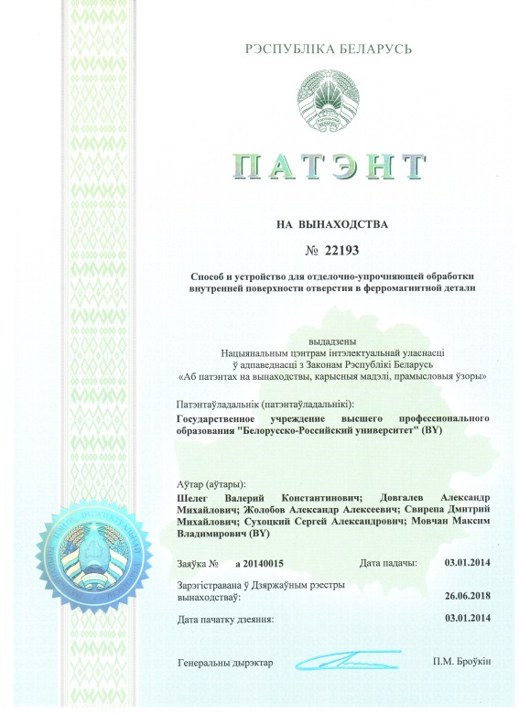
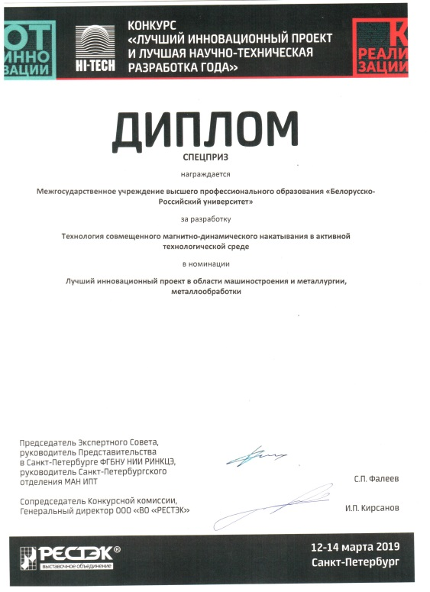
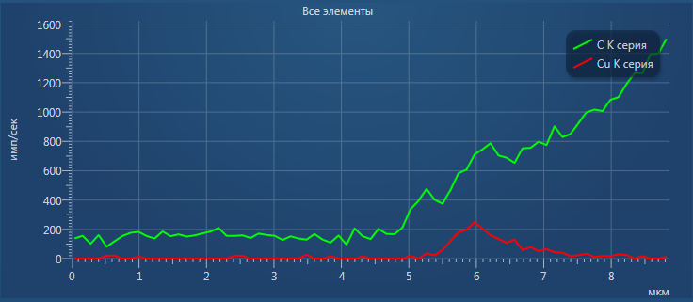
Технология совмещенного магнитно-динамического накатывания в активной технологической среде
Преимущества:
повышение износостойкости поверхностей деталей пар трения;
исключение из технологических процессов изготовления деталей пар трения операций абразивной обработки;
отсутствие деформации упрочняемых нежестких (тонкостенных) заготовок;
повышение производительности процесса упрочнения (за счет совмещения операций и увеличения подачи инструмента);
восстановление размеров изношенных поверхностей деталей;
получение на поверхности деталей пар трения твердосмазочных покрытий на основе цветных металлов и сплавов;
экономия цветных металлов и снижение себестоимости изготовления деталей пар трения.
Степень готовности проекта: Технология внедрена в производство.
Коммерческое предложение: Трансфер технологии, продажа лицензии, разработка технологической и конструкторской документации, сопровождение внедрения технологии у заказчика.
Рентгеноспектральный микроанализ

